Slide 1
T-wave Alternance (TWA) 및 Heart Rate Turbulence (HRT)
해석과 임상적 적용
Busan Paik Hospital
Division of Cardiology
Young-Ah Park

Slide 2
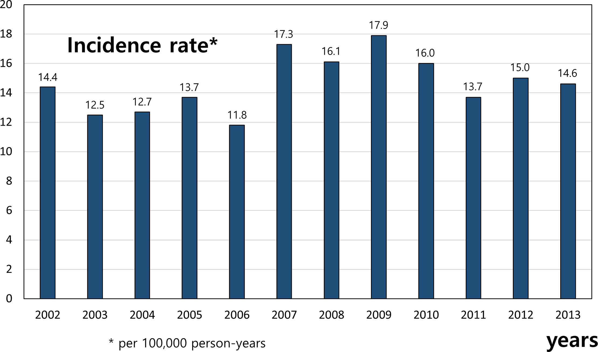
Sudden cardiac death(SCD) in Korea
Trends in age- and sex-adjusted annual incidence of SCA
PLoS One. 2020 Nov 25;15(11):e0242799.

Slide 3
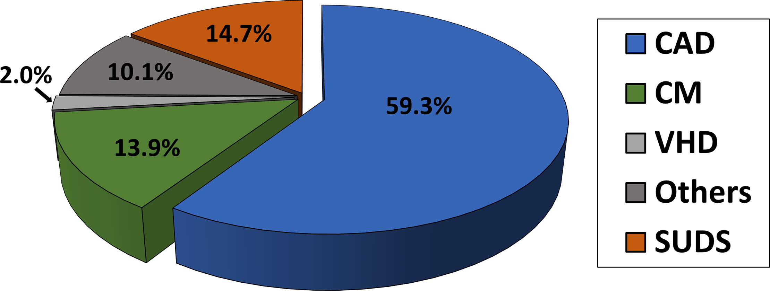
SCD in Korea
Causes of sudden cardiac arrest
PLoS One. 2020 Nov 25;15(11):e0242799.

Slide 4
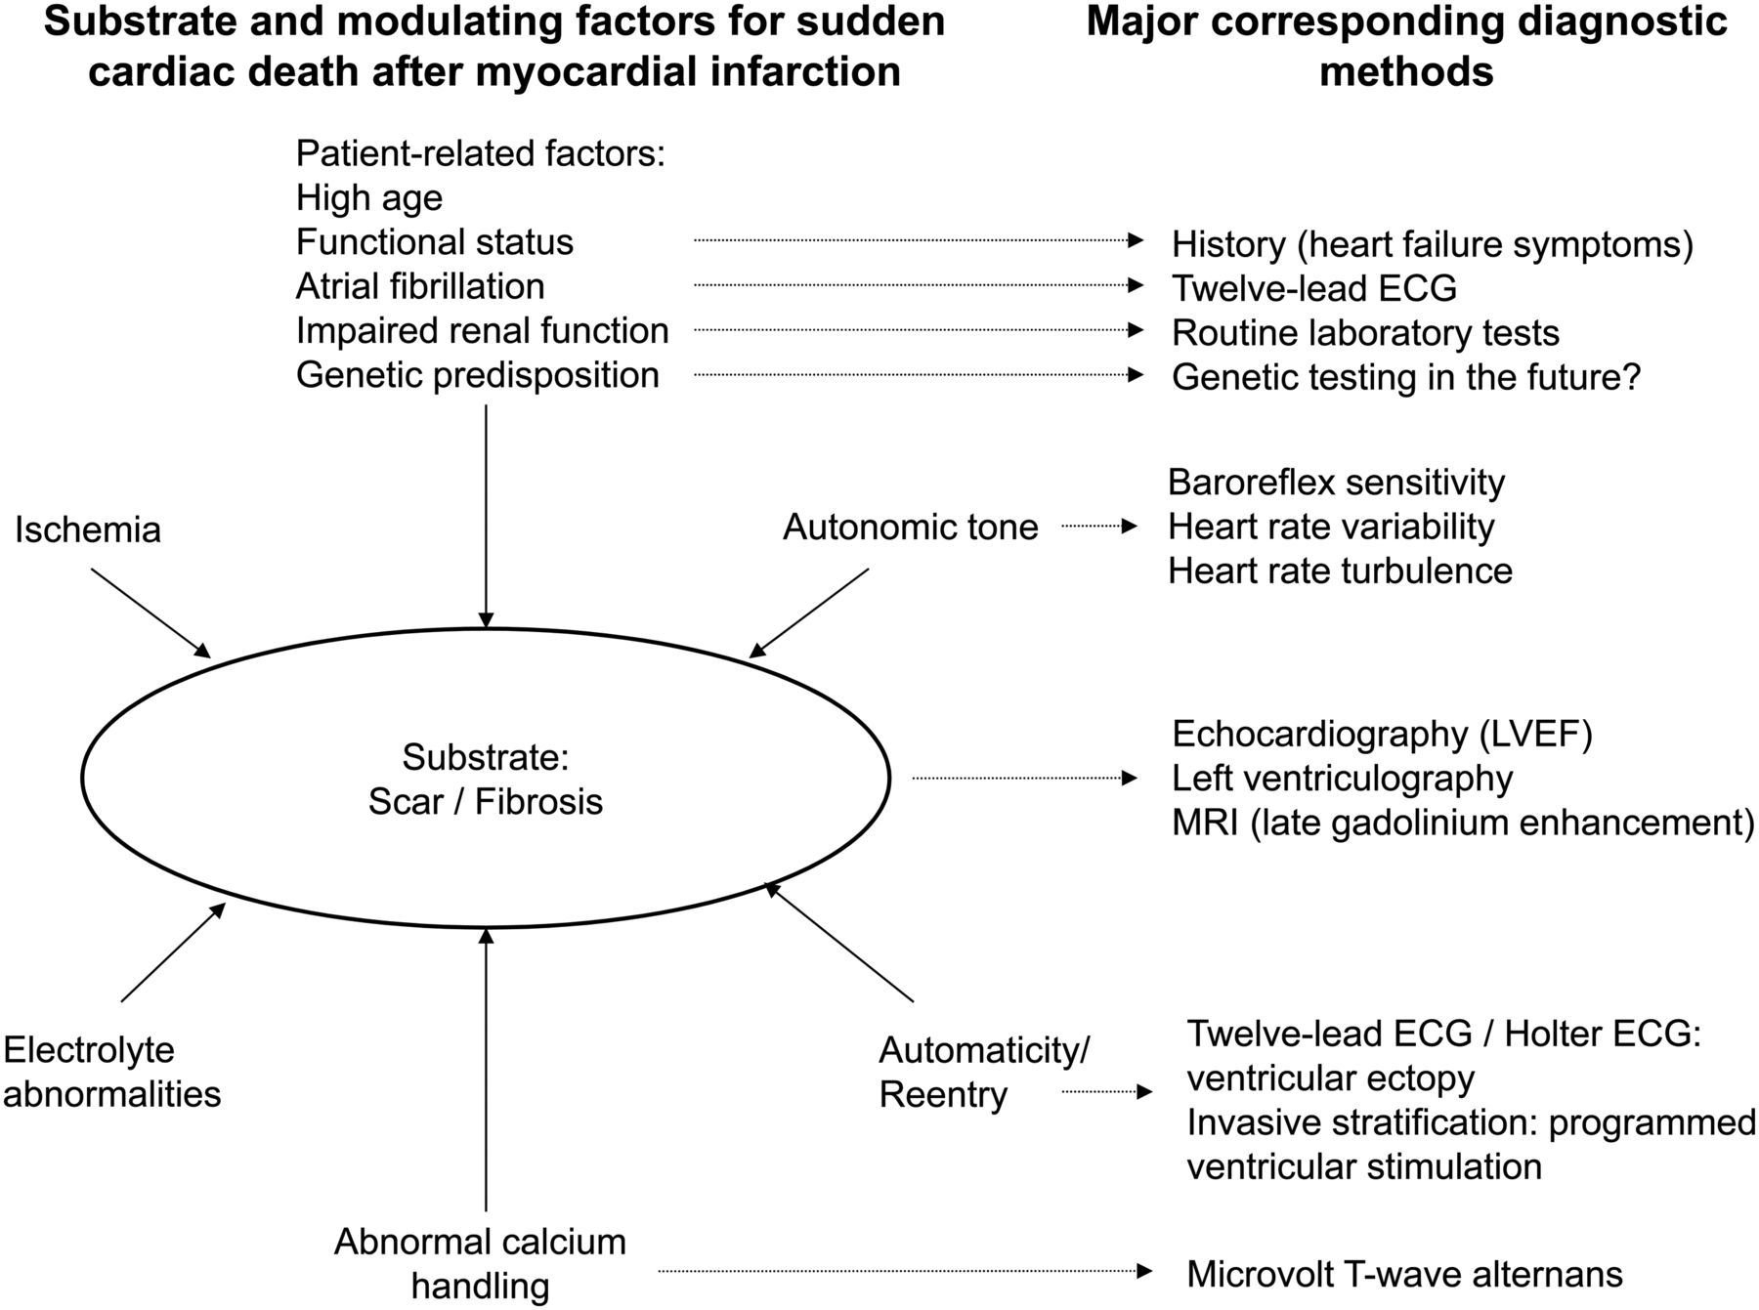
Prediction of SCD
Eur Heart J. 2013 Jul;34(26):1964-71.

Slide 5
Prediction of SCD
Can J Cardiol. 2022 Apr;38(4):465-478

Slide 6
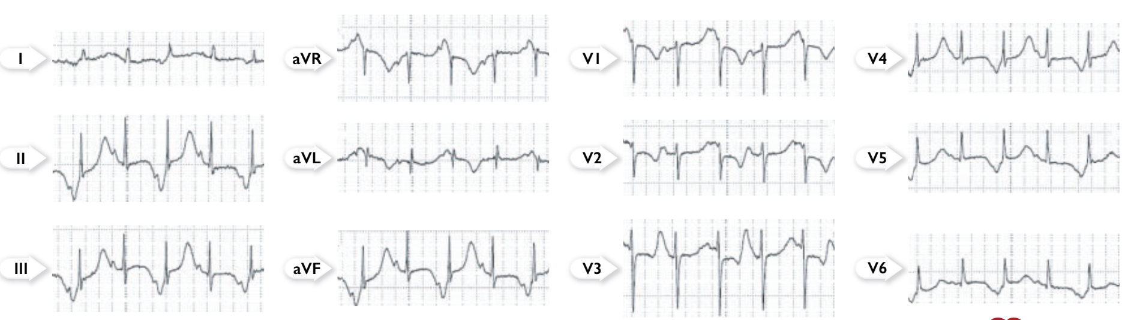
T-Wave Alternans (TWA)
In normal hearts, T wave alternans(TWA) is a physiological rate related phenomenon (pathological if occurs at HR <110bpm)
In HF, acute myocardial ischemia, drug effect, Brugada syndrome, HCMP
Hypothesis
- Action potential duration restitution hypothesis
- Calcium-cycling(Calcium restitution) hypothesis
Notes:
1. HR 가 완전 회복되는 재분극 채널의 능력 초과할 만큼 HR 빨라지면 이온 채널이 다 열리질 않고, 이완기 회복이 늦어지고, 다음 beat 에서는 시작 전 미리 열려있는 채널이 적고, 그래서 APD 는 길어지고 이완기 간격은 짧아져서 생긴다 //// 심근 세포의 세포내 Cycle calcium 의 상태가 HR 빠르면 매번 바뀌어서 세포내 칼슘 상태에 따라 번갈아가면서 calcium flux 가 달라져서

Slide 7
T-Wave Alternans (TWA)
Repeating ABABAB pattern in the morphology and amplitude of the ST-segment or T-wave
TWA reflects spatiotemporal heterogeneity of repolarization
- TWA and Nonalternating fluctuation
J Am Coll Cardiol. 2011 Sep 20;58(13):1309-24
Notes:
Lethal VA 에 취약함과 일치. VPC, coronary artery occlusion and reperfusion, adrenergic stimulation, mental stress 등 때문에 증폭될 수 있다. BB, sympathetic denervation, vagal and spinal cord stimulation의 경우에는 줄어듦. 실제로 VA 생기기 전 TWA 의 progressive 한 증가 보이기도 함. HR 에도 영향을 받음. Intracellular Ca cycling 에 영향을 주는 듯.

Slide 8
T-Wave Alternans (TWA)
Discordant alternans leading to VF
J Am Coll Cardiol. 2011 Sep 20;58(13):1309-24
Notes:
T wave 의 복잡성과 heterogeneity 가 TWA magnitude surge 와 동시에 일어나면서 concordant alternans가 discordant alternas 로 변함. 세포내 intercellular coupling 이 사라지면서 TWA 와 repol. Dispersion 발생. 세포내 Ca handling 문제가 생기면서 conduction block 과 reentry 가 생기면서 부정맥이 생기기 좋은 상황이 된다. HF 나 CAD 에서

Slide 9
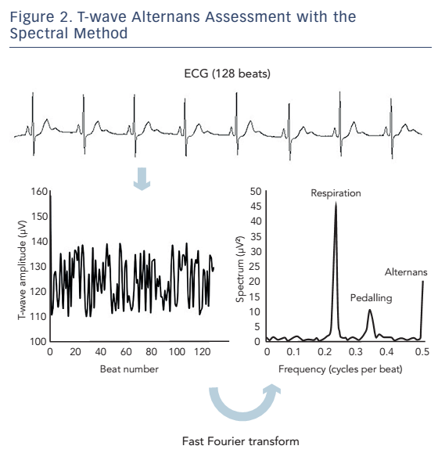
T-Wave Alternans (TWA)
Spectral Method
Positive result:
TWA amplitude level >1.9 uV
alternans signal-to-noise ratio>3
>2min
Fast Fourier Transformation
Arrhythmia & Electrophysiology Review 2015;5(1):37–40
Notes:
Spectral method는
정렬된 128개의 연속된 박동에서 사전에 정의된 지점에서 ST
분절 및 T파의 진폭을 측정하고, 각 박동별로 진폭의 변화를
FFT (fast Fourier transform)를 이용하여 처리한다. 이
방법은 심박수의 단계별 증가와 관련이 있기 때문에 적정
심박수에 도달하기 위해 자전거 혹은 트레드밀 운동과 함께
시행한다. 심박수가 120 bpm을 넘어서면 정상인에게서도
TWA가 나타날 수 있어 병적인 TWA를 확인하기 위한 목표
심박수는 105-110 bpm으로 설정한다
1) Positive result:
TWA amplitude level >1.9 uV이고, 교대파 신호대 잡음비
(alternans signal-to-noise ratio)가 3 이상이며, 2분을
초과하여 지속되는 경우, 2) Negative result: Positive result의
기준을 만족하지 않고 의미있는 교대파가 1분간 관찰되지 않는
경우

Slide 10
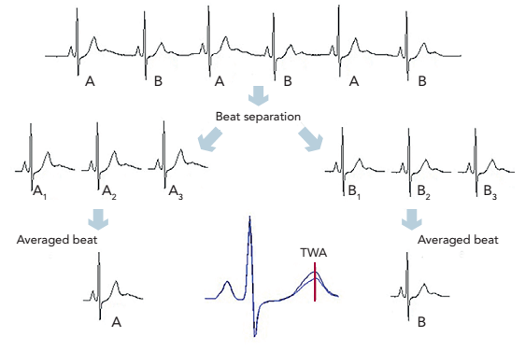
T-Wave Alternans (TWA)
Modified Moving Average Method
Positive result:
- Exercise test or ambulatory ECG monitoring TWA ≥60 uV
- Early post-MI phase TWA ≥47 uV
Arrhythmia & Electrophysiology Review 2015;5(1):37–40
Notes:
이 방법은 홀수 박동과 짝수 박동을 따로 분류하여 하나로
종합한 후 포개어 JT 분절의 차이를 비교하고, 10-15초마다
이를 평균하여 TWA 값을 산출한다. 심전도 경향의 변화를
시각적으로 확인할 수 있다는 장점이 있으며, 기외수축,
잡음이 많은 박동 및 이들에 선행한 박동은 제거하고, 잡음 및
호흡에 의한 효과는 필터링한다.

Slide 11
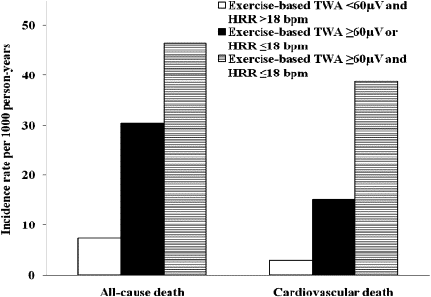
Prognostic Value of TWA
FINCAVAS study
- 1,972 patients clinically indicated exercise test
- 48±13 months of follow up
Heart Rhythm. 2009 Dec;6(12):1765-71.

Slide 12
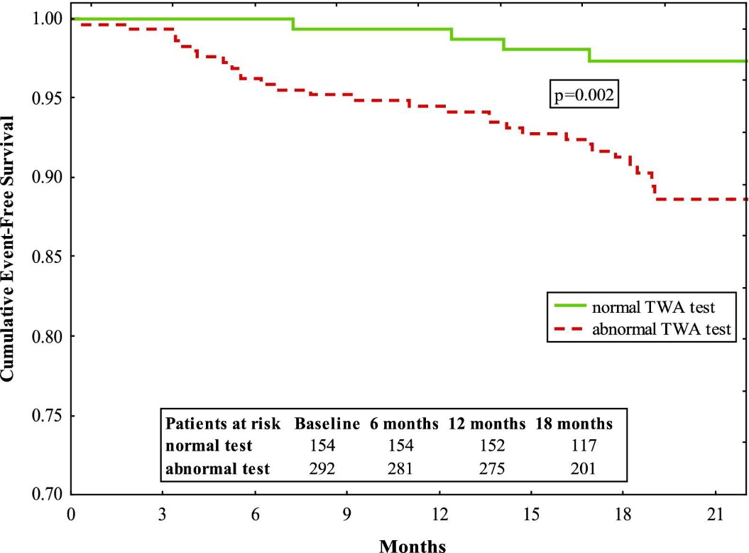
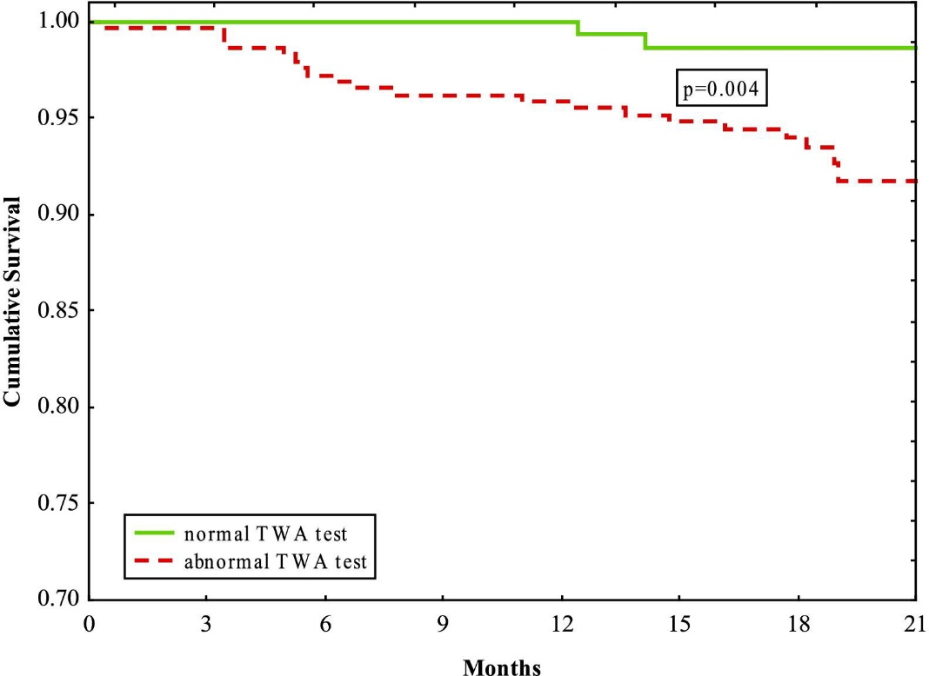
Prognostic Value of TWA
ALPHA study
- 446 NYHA class II-III patient with nonischemic CMP(EF≤40%)
- Cardiac death
+ Life-threatening arrhythmias
- Arrhythmia death
+ Life-threatening arrhythmias
J Am Coll Cardiol. 2007 Nov 6;50(19):1896-904
Notes:
4배 risk

Slide 13
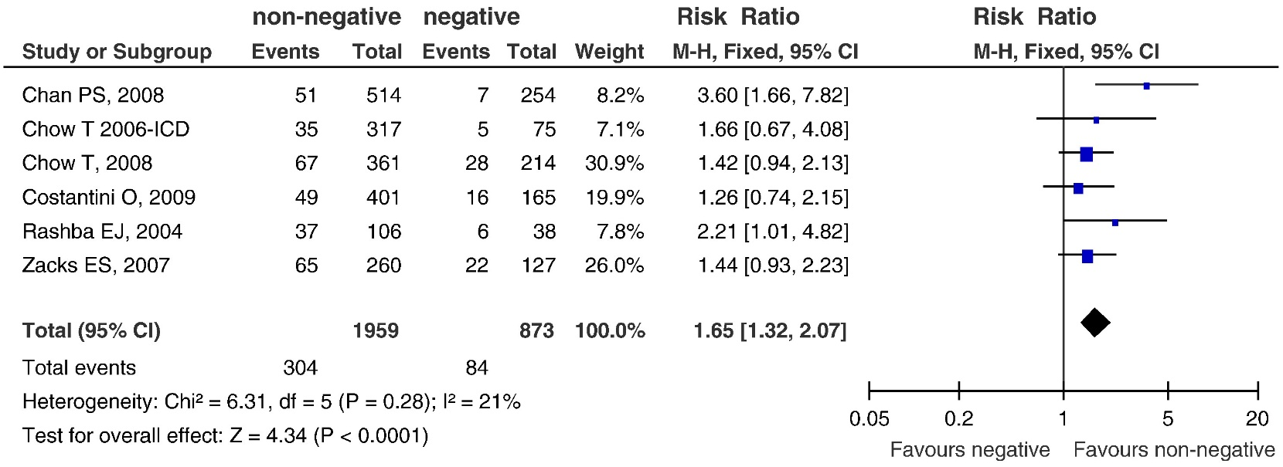
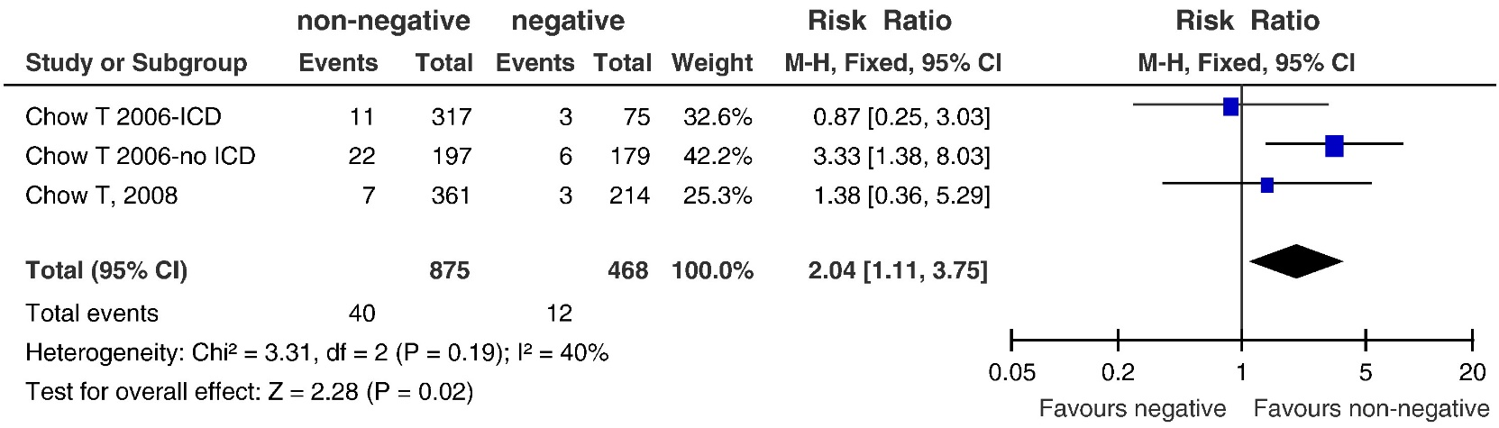
Prognostic Value of TWA
Risk stratification of patient with ischemic CMP
Cardiac mortality + severe arrhythmia
SCD
Int J Cardiol. 2013 Sep 1;167(5):2061-5

Slide 14
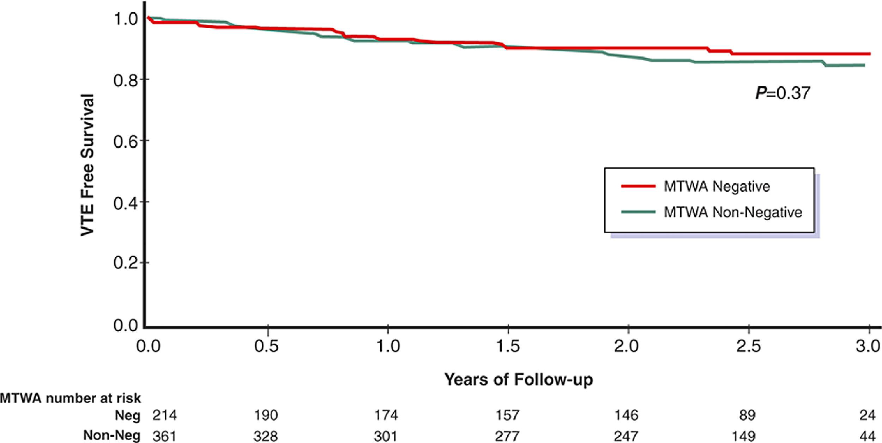
Prognostic Value of TWA
MASTER trial
- multicenter study, 575 patients who met MADIT II indication of ICD implant
J Am Coll Cardiol. 2008 Nov 11;52(20):1607-15.
Notes:
Prior MI ,EF <30% // mortality 는 높은데 VT는 예측 못하

Slide 15
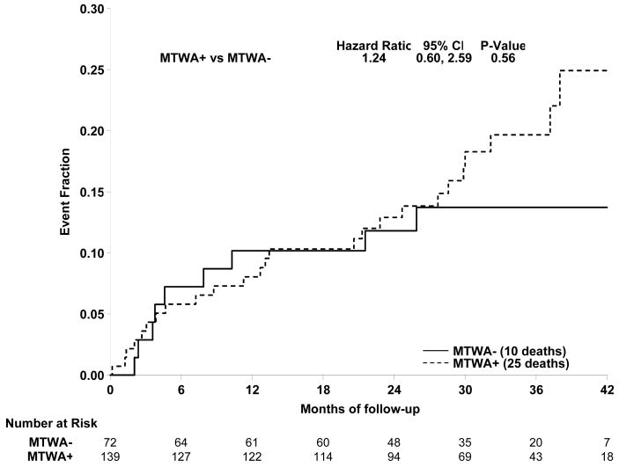
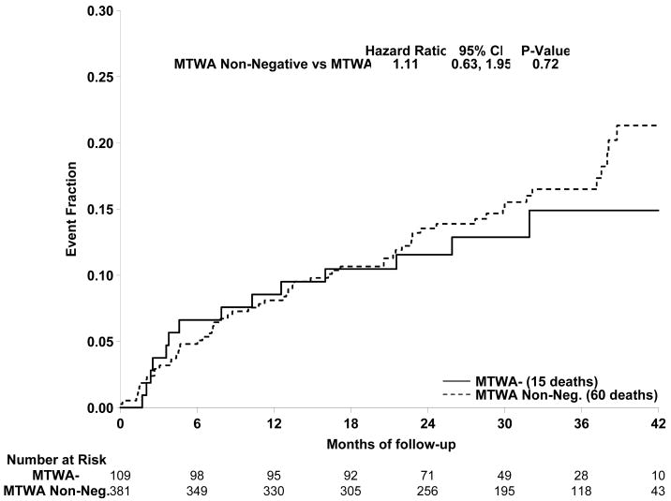
Prognostic Value of TWA
SCD-HeFT substudy
- 490 SCD-HeFT patients (NYHA class II-III, EF ≤35%)
- Primary endpoint : 1st event of SCD, sustained VT/VF or appropriate shock
Circulation. 2008 Nov 11;118(20):2022-8.

Slide 16
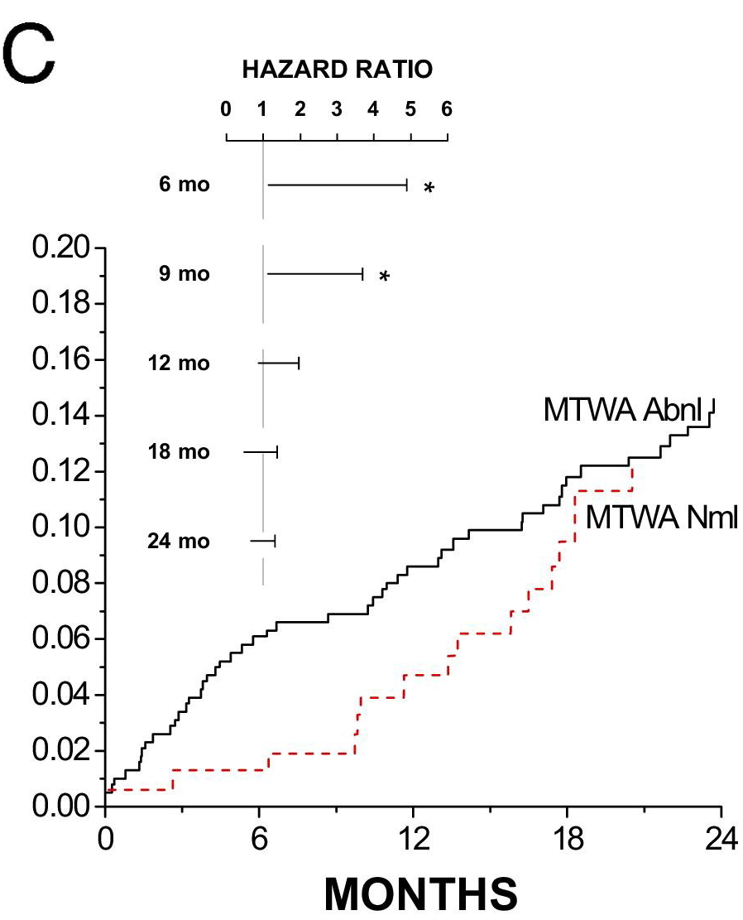
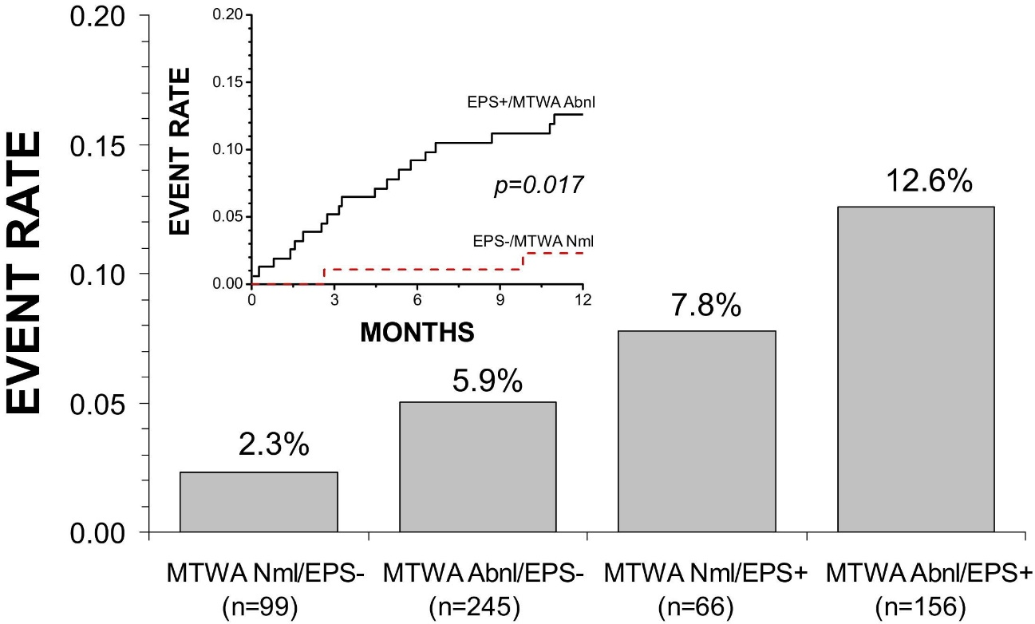
Prognostic Value of TWA
ABCD(Alternans Before Cardioverter Defibrillator) trial : multicenter prospective study
566 patients with ICMP(EF≤40%), median 1.9yr f/u
J Am Coll Cardiol. 2009 Feb 10;53(6):471-9.
Notes:
EPS에서 VT/VF induction 되는지 확인, MTWA 를 확인해서

Slide 17
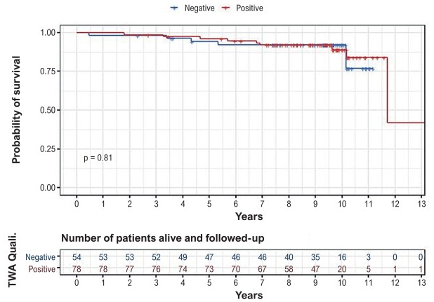
Prognostic Value of TWA
132 patients with HCMP and NYHA class I-II, mean 9.5yr f.u
Arq Bras Cardiol. 2023 Sep 4;120(8):e220220833.
Notes:
9yr f/u

Slide 18
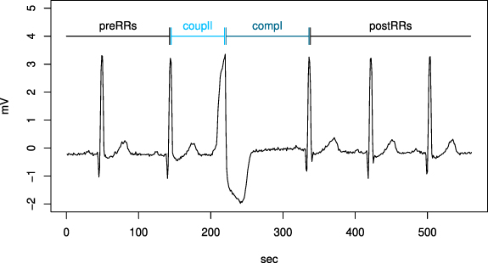
Heart Rate Turbulence (HRT)
Notes:
Coupling interval 이후 compsensatory interval // 처음에는 HR 빨라졌다가 다시 느려짐. Baroreflex 줄어서 vagal inhibition 일어남.

Slide 19
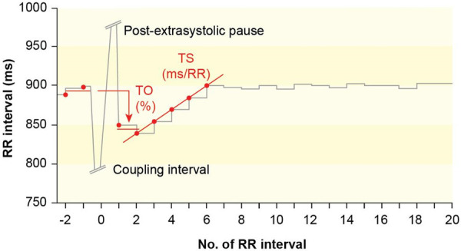
Heart Rate Turbulence (HRT)
Measure of autonomic response to perturbations of arterial BP after single VPCs
Am J Cardiovasc Dis. 2022;12(1):19-30
Notes:
TO 는 전후 2비트씩 얼마나 짧아졌나 비율. (turbulence onset), TS는 다시 extrasystole potentiation 때문에 vagal activation 됨. 이때 첫 20비트 동안에 5 비트가 가장 steep 한 기울기 측정 / HRV 는 sinus 때 측정하는거고, 거기서 평가 안되는 남은 autonomic activity 를 확인하는 데 도움이 될 수 있을 듯.

Slide 20
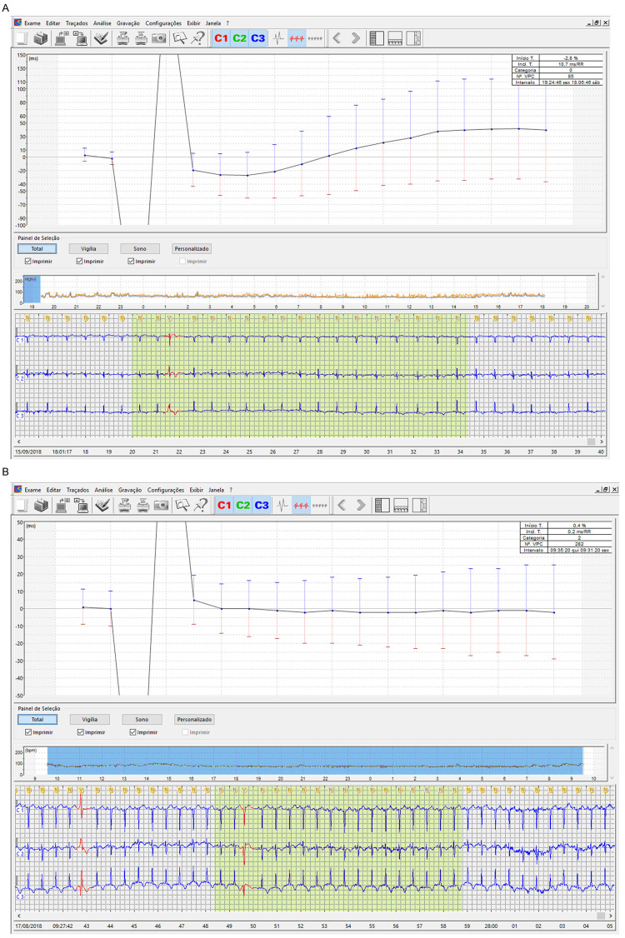
Heart Rate Turbulence (HRT)
Low risk
Am J Cardiovasc Dis. 2022;12(1):19-30

Slide 21
Heart Rate Turbulence (HRT)
High risk
Am J Cardiovasc Dis. 2022;12(1):19-30

Slide 22
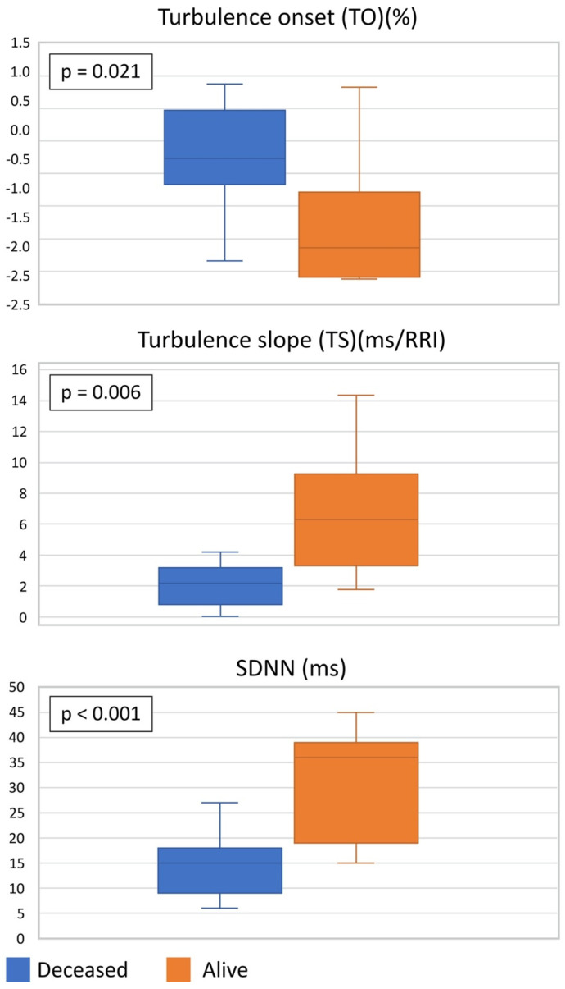
Heart Rate Turbulence (HRT)
Case control study, 22 patients in RESPOND HF registry (HFpEF)
J Cardiovasc Dev Dis. 2022 Jul 2;9(7):213.

Slide 23
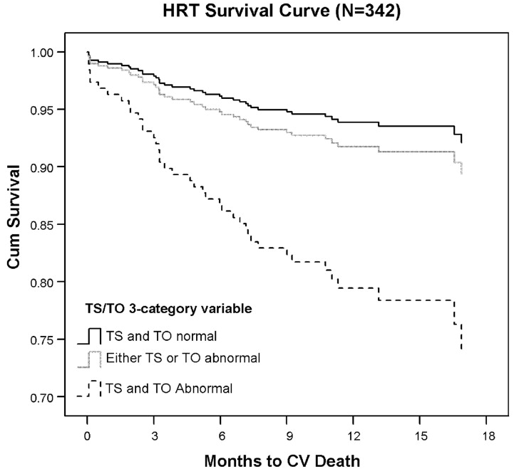
Prognostic Value of HRT
EPHESIS study : 481 hospitalized patient with AMI
Am J cardiol 2009 Jun 1;103(11):1495-9.

Slide 24
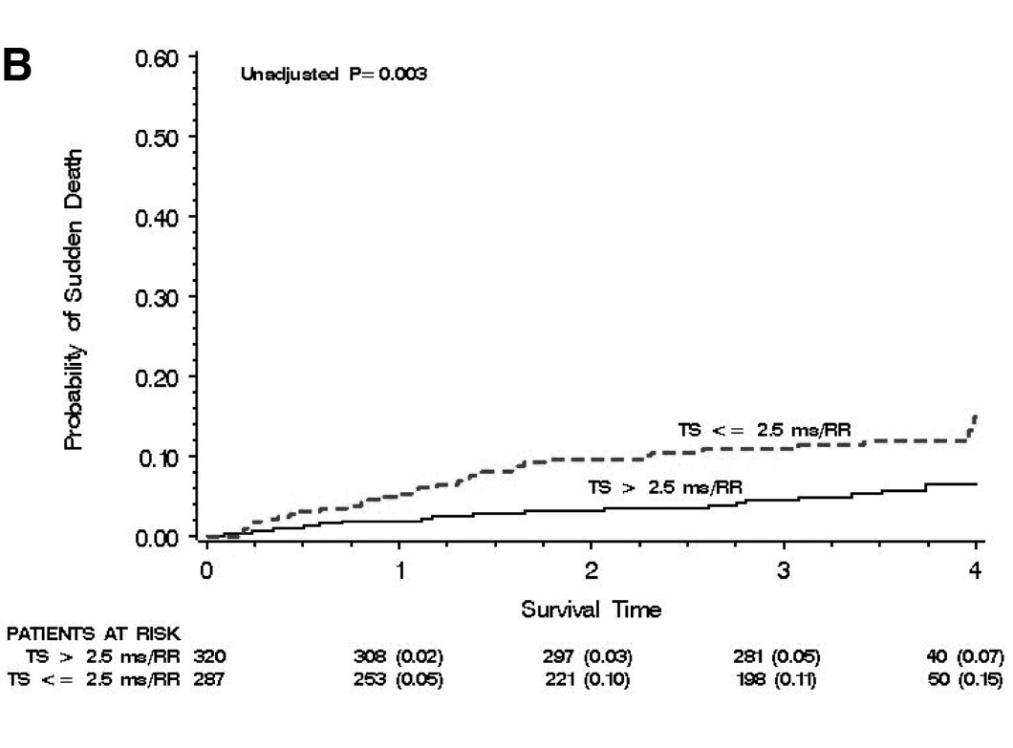
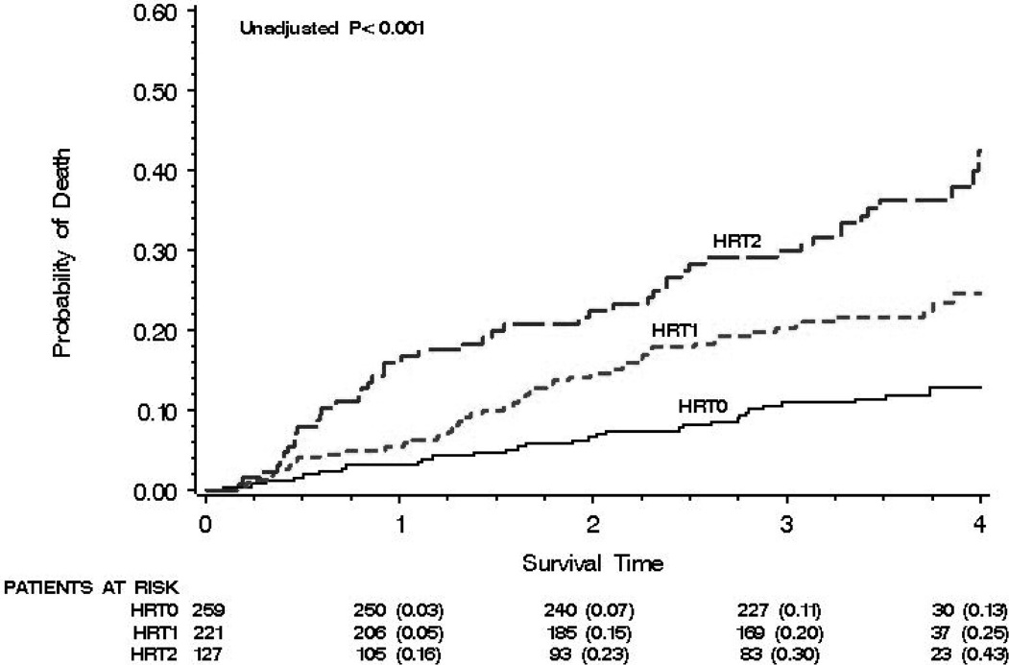
Prognostic Value of HRT
MUSIC study
- 651 patients with symptomatic HF(NYHA II-III)
Total Mortality
Sudden Cardiac Death
Heart Rhythm. 2008 Aug;5(8):1095-1102
Notes:
어느 HRT 2 가 둘다 이상있는 경우

Slide 25
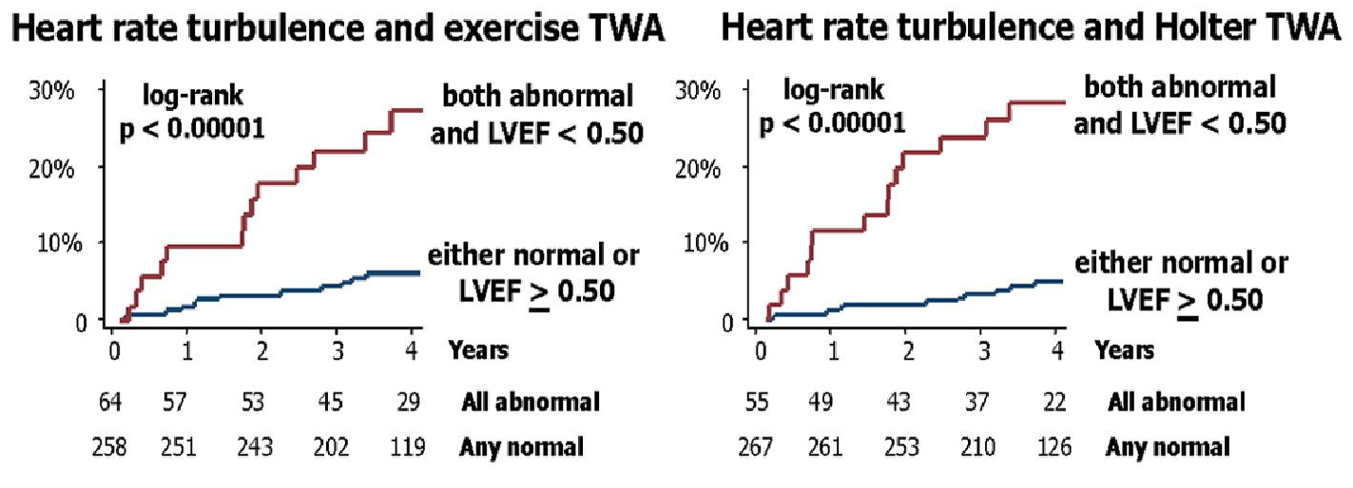
Prognostic Value of TWA and HRT
REFINE TWA study : 322 patients after MI
- primary outcome : cardiac death or resuscitated cardiac arrest
J Am Coll Cardiol. 2007 Dec 11;50(24):2275-84

Slide 26
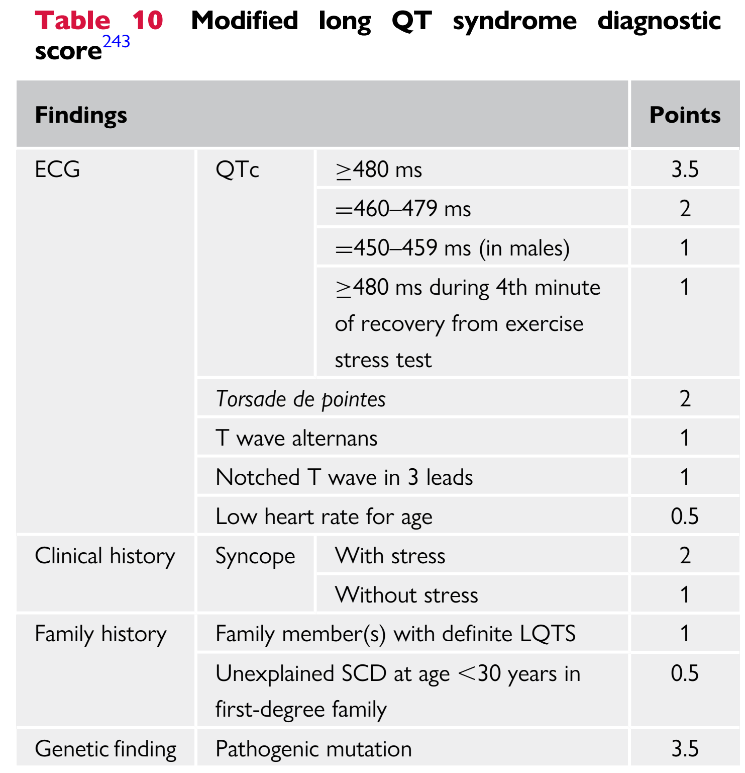
Guidelines
2017 AHA guideline for VA and SCD 2022 ESC guideline for VA and SCD

Slide 27
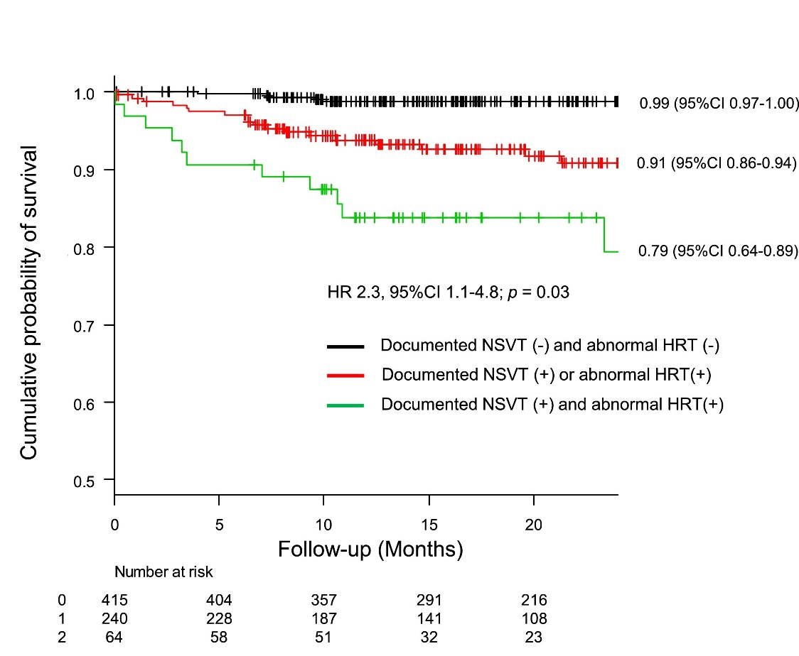
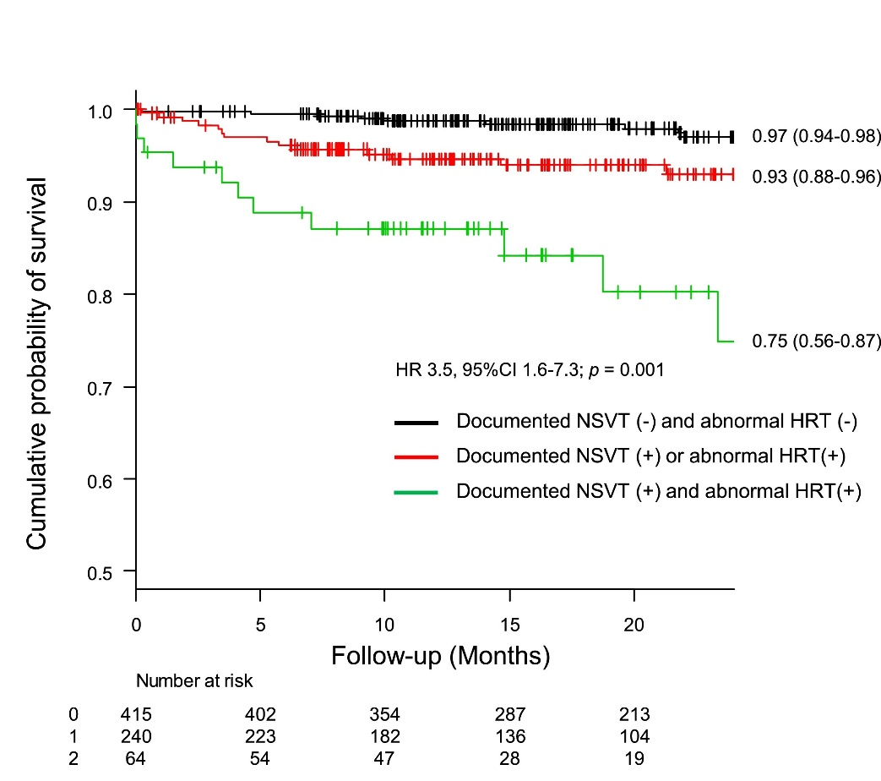
Prediction of SCD
JANIES-SHD study
- 719 patients with SHD (mainly ischemic heart disease(65.8%)
NSVT, ventricular late potentials, HRT
All-cause mortality
Fatal arrhythmic events
J Cardiol. 2020 Feb;75(2):155-163.

Slide 28
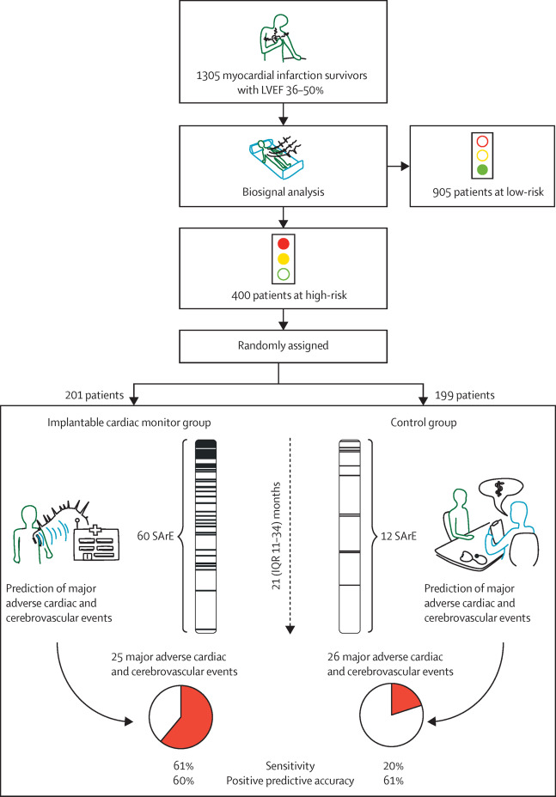
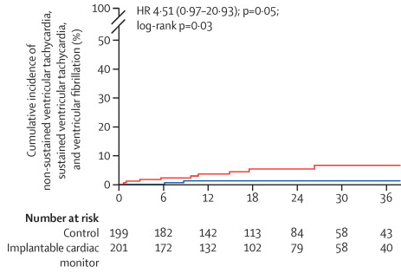
Prediction of SCD
SMART-MI-DZHK9
- Prospective randomized tria
- Patients had survived an AMI, EF 36-50%
- Risk stratification (cardiac autonomic function)
periodic repolarization dynamics
deceleration capacity of HR
Lancet Digt Health. 2022 Feb;4(2):e105-e116.

Slide 29
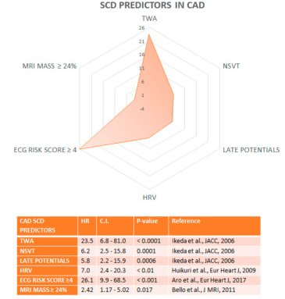
Prediction of SCD
J Clin Med. 2021 Apr 22;10(9):1823.

Slide 30
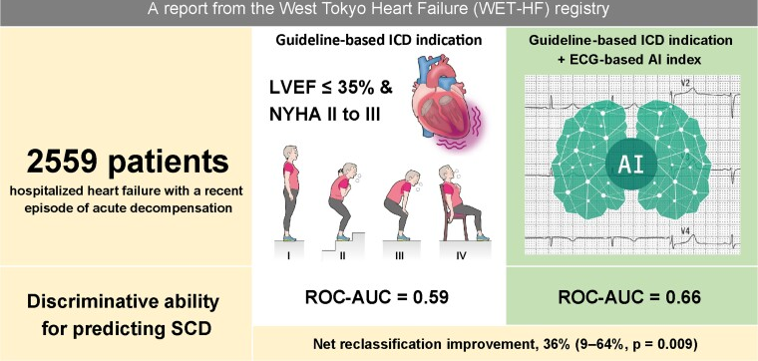
Prediction of SCD
ECG-based AI algorithm for predicting SCD
- 4 tertiary care hospital, 2,559 patients hospitalized for HF
Europace. 2023 Mar;25(3):922-930

Slide 31
Summary
Non-invasive risk predictors of SCD
TWA : indicator of spatiotemporal heterogeneity of repolarization
HRT : indicator of cardiac autonomic dysfunction
TWA and HRT are predictors of SCD, but have limitations
Further studies ongoing for various non-invasive risk predictors
Notes:
1. HR 가 완전 회복되는 재분극 채널의 능력 초과할 만큼 HR 빨라지면 이온 채널이 다 열리질 않고, 이완기 회복이 늦어지고, 다음 beat 에서는 시작 전 미리 열려있는 채널이 적고, 그래서 APD 는 길어지고 이완기 간격은 짧아져서 생긴다 //// 심근 세포의 세포내 Cycle calcium 의 상태가 HR 빠르면 매번 바뀌어서 세포내 칼슘 상태에 따라 번갈아가면서 calcium flux 가 달라져서

Slide 32
Thank You for Your Attention

